Slide 1
MISSÃO NOVEMBRINHO AZUL: GANHA QUEM SE CUIDA MELHOR!

Slide 2

Hoje vamos conversar um pouco sobre:
Cuidados com hidratação
Cuidados com o corpo
Cuidados com a mente

Slide 3
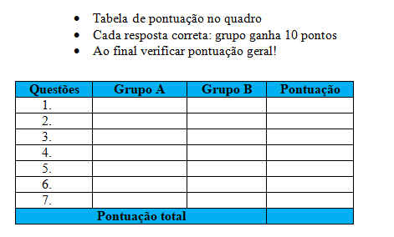
Orientações:
Se dividam em dois grupos: Grupo A e B
Respondam aos questionamentos
Entreguem as respostas: vamos descobrir
quem acertou e vai pontuar!
10 pontos para cada resposta correta

Slide 4
Perguntas:
1. Qual a quantidade de líquidos que devo tomar um um dia?
500 ml
1 litro
Mais de 1 litro
2. Quantas vezes devo ir ao banheiro por dia?
3 vezes
4 vezes
5 vezes ou mais
3. Até que idade é normal fazer xixi na cama?
3 anos
5 anos
7 anos
4. Criança pode ter pedra nos rins?
Sim
Não

Slide 5

QUAL A QUANTIDADE DE LÍQUIDO QUE DEVO TOMAR POR DIA ?
Idade | Total líquidos por dia
4-8 anos | 1000-1400 ml
9-13 anos | 1400-2300 ml
14-18 anos | 2100-3200 ml
Letra C:
Mais de um litro por dia

Slide 6
QUANTAS VEZES DEVO IR AO BANHEIRO POR DIA?
Letra C:
5 vezes ou mais
  5 - 7 VEZES POR DIA
  Ao acordar
  Meio da manhã
  Almoço
  Meio da tarde
  Fim de tarde
  Antes de dormir
ISSO QUER DIZER QUE PRECISA IR NO BANHEIRO NO RECREIO DA ESCOLA!

Slide 7
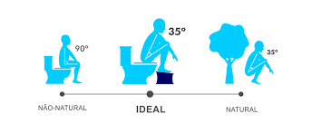
Como sentar na privada:

Slide 8
SABE POR QUE ALGUNS ADOLESCENTES PERDEM URINA NA ROUPA DURANTE O DIA?
CAUSAS
Segurando muito a urina
Bexiga contraindo durante a fase de enchimento
Malformação congênita

Slide 9

E você, como está se cuidando?
Está se hidratando?
Tem ido ao banheiro na frequência correta?
Importante olhar para o nosso corpo para reconhecer que está tudo funcionando bem...

Slide 10
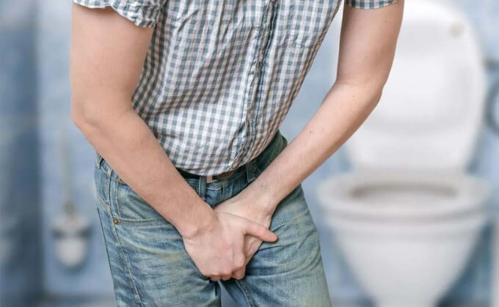
SE VOCÊ...
FICA SEGURANDO E SÓ VAI NO BANHEIRO QUANDO NÃO AGUENTA MAIS
FICA O PERÍODO INTEIRO DA ESCOLA SEM IR NO BANHEIRO
SUA BEXIGA ESTÁ “MOLE” E A URINA ESCORRE
PRECISA PROGRAMAR E FAZER “XIXI” DE 3/3 HORAS.

Slide 11

SE VOCÊ...
TEM VONTADE DE FAZER XIXI O TEMPO INTEIRO
VAI VÁRIAS VEZES E FAZ POUCO
FAZ MANOBRAS DE CONTENÇÃO
SENSAÇÃO QUE FICA SEMPRE “UMA GOTA”
EM TODO LUGAR QUE VAI PRECISA IR NO BANHEIRO
SUA BEXIGA ESTÁ HIPERATIVA. PRECISA DE TRATAMENTO!

Slide 12
PERDA DE URINA NA CAMA DURANTE O SONO
Isso tem nome e se chama: ENURESE
Existem três causas juntas:
Bexiga pequena ou hiperativa
Sono muito pesado
Secreção errada de hormônio antidiurético

Slide 13
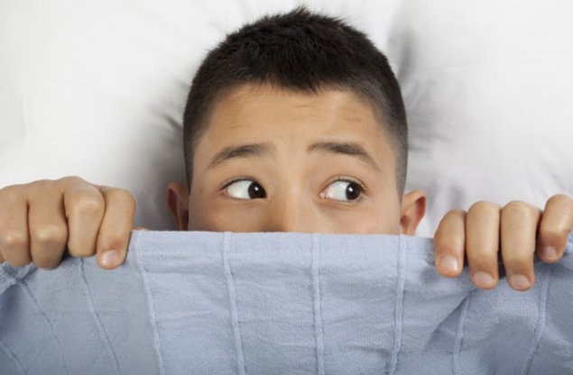
PERDA DE URINA NA CAMA DURANTE O SONO
Letra B:
Até 5 anos
É normal fazer xixi na cama até os 5 anos
Após os 5 anos:
Tem tratamento
Não é porque a criança quer ou tem preguiça
Tem que buscar ajuda médica com urologista ou nefrologista pediátrico

Slide 14
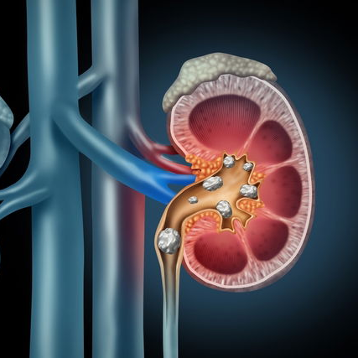
CRIANÇA TEM PEDRA NOS RINS ???
Letra A:
Sim

Slide 15




O QUE PODE OCASIONAR PEDRA NOS RINS
Tomar pouco líquido
Causa familiar
Alimentos Ricos em Sódio:
Alimentos processados e enlatados
Fast food
Snacks salgados
Refrigerantes e Bebidas Açucaradas:
Bebidas ricas em açúcar podem aumentar a excreção de cálcio na urina

Slide 16




O QUE FAZER PARA PROTEGER O RIM:
HIDRATE-SE BEM:
  Água é fundamental para diluir a urina e prevenir a formação de pedras.
FRUTAS CÍTRICAS: limões e laranjas inibem a formação de pedras
ALIMENTOS RICOS EM MAGNÉSIO: vegetais de folhas verdes: espinafre, couve, acelga
Frutos Secos e Sementes: amêndoas, castanhas de caju, sementes de abóbora, sementes de chia
Leguminosas: feijão preto, lentilhas, grão-de-bico
Grãos Integrais: arroz integral, quinoa, aveia

Slide 17

Vamos ver como está nossa pontuação??

Slide 18
Agora vamos falar um pouco mais dos cuidados com o corpo do homem!
5. Falta de cuidados de higiene íntima pode causar câncer?
Sim
Não
6. O que significa a sigla IST?
Infecção Sexualmente Transmissível
Ixi, prevejo Super Tretas

Slide 19

Você sabia que falta de cuidados de higiene íntima podem causar diversos problemas??
E um deles é muito sério!!

Slide 20
Letra A:
Sim
Câncer de pênis
O câncer de pênis se desenvolve nas células do pênis e, muitas vezes, está relacionado a fatores como a higiene inadequada, infecções e outras condições.

Slide 21


Slide 22
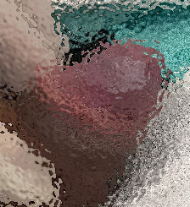
O que observar?
É fundamental estar atento a qualquer mudança no pênis, como:
Lesões ou manchas que não cicatrizam
Alterações na pele
Dor ou desconforto persistente
Menino de 14 anos com câncer de pênis por falta de higiene na glande.

Slide 23
CUIDE DO SEU CORPO
Conheça seu corpo para identificar alterações.
Caso perceba algo diferente, consulte um médico.
O autoconhecimento é essencial para sua saúde!

Slide 24
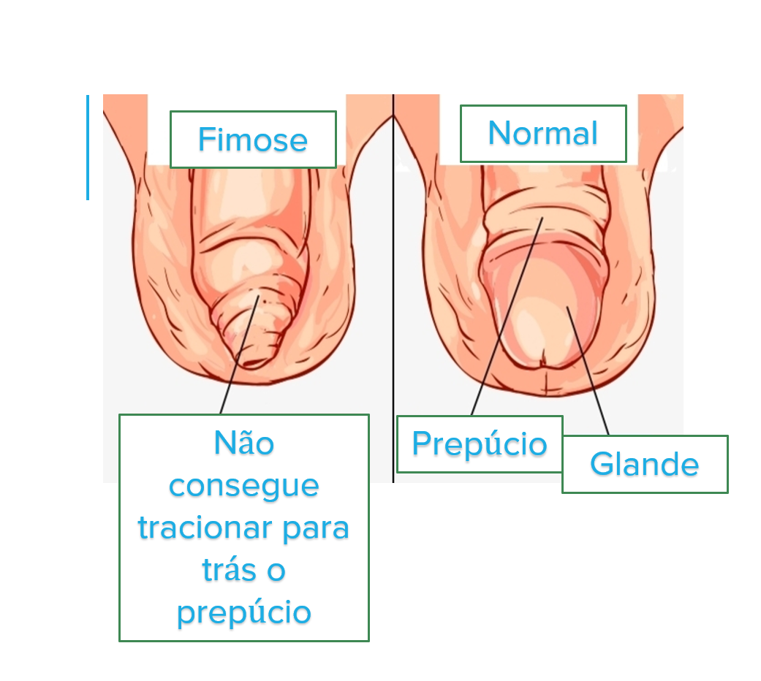
Outras alterações comuns entre adolescentes, que requerem atenção!
FIMOSE

Slide 25
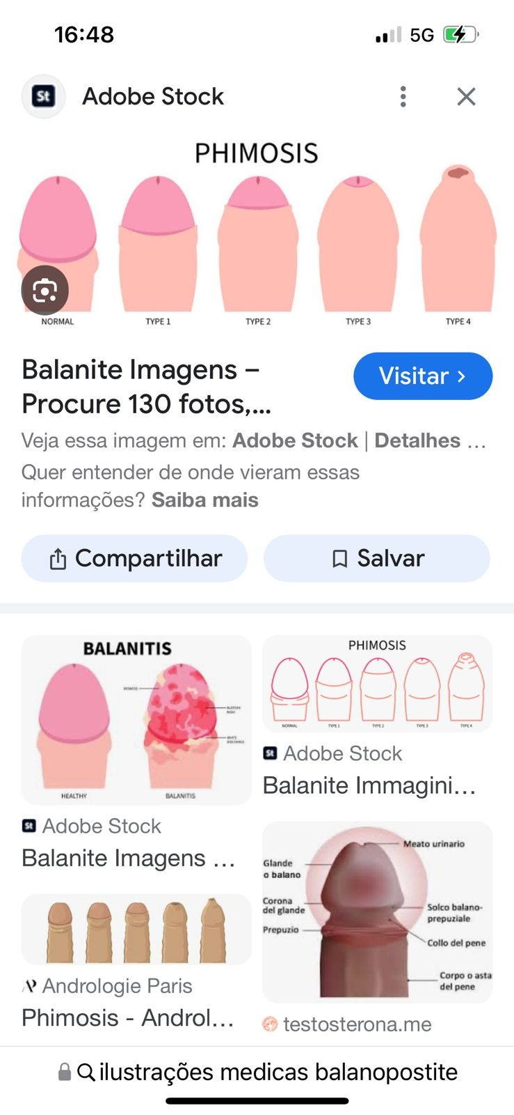

Slide 26
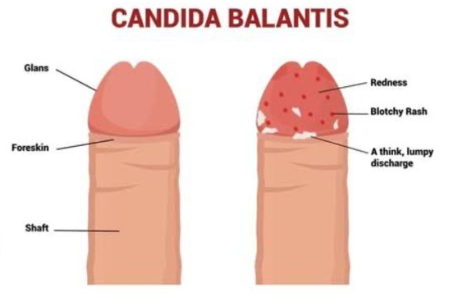
BALANOPOSTITE
Precisa LAVAR A GLANDE DIARIAMENTE

Slide 27
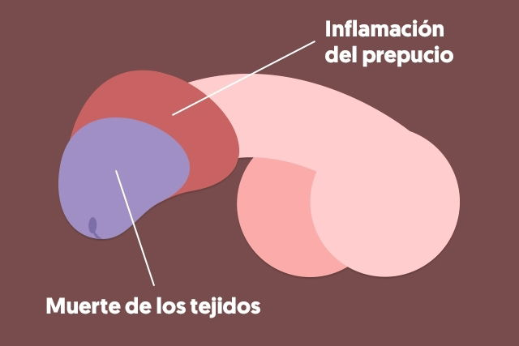
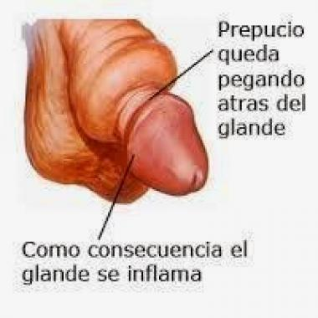
PARAFIMOSE
EDEMA
PROGRESSIVO
ANEL DE FIMOSE VAI PARA TRÁS DA GLANDE
VAI EDEMACIANDO E FUNCIONA COMO UM GARROTE
NECROSE DOS TECIDOS
Precisa de cirurgia!

Slide 28
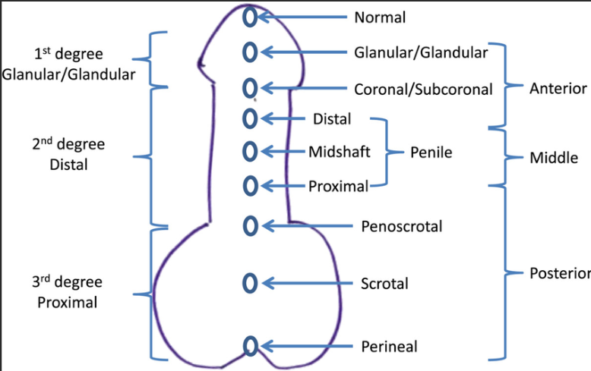
HIPOSPÁDIA
Precisa de cirurgia!

Slide 29
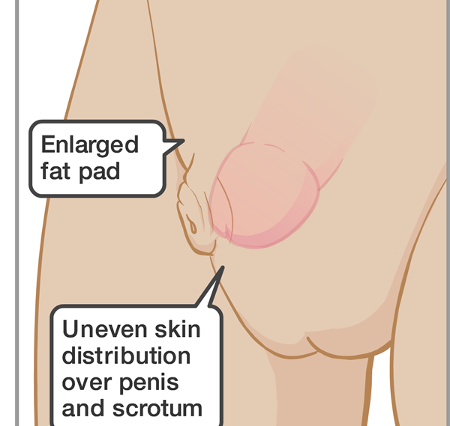
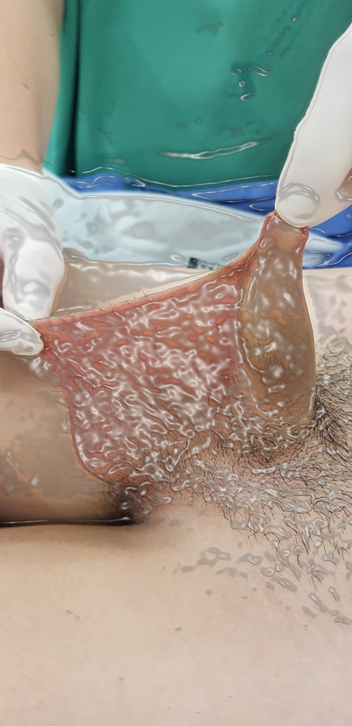
Gordura pré-púbica aumentada
Distribuição irregular da pele sobre o pênis e o escroto
PREGA PENO-ESCROTAL
PÊNIS EMBUTIDO
Precisa de cirurgia!

Slide 30
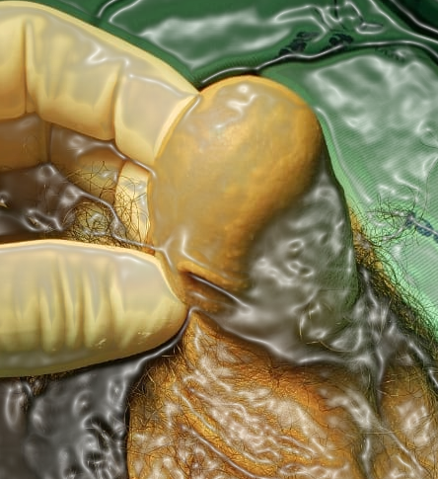
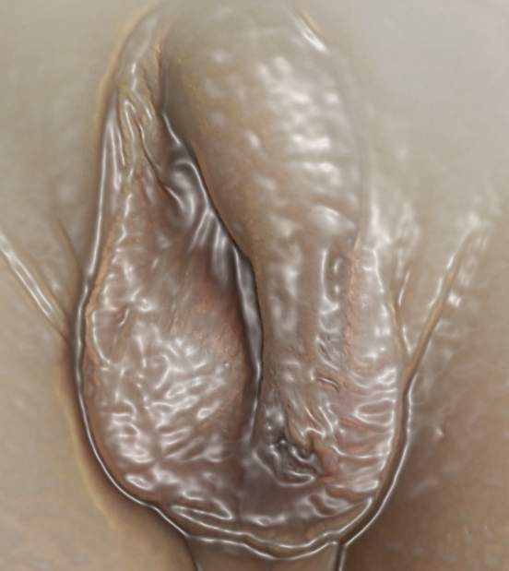
EXCESSO DE PELE E MALFORMAÇÕES DE PREPÚCIO
Precisa de cirurgia!

Slide 31

O que pode aumentar o risco de câncer de pênis:
Falta de Higiene: A falta de cuidados com a higiene pode levar a problemas que aumentam o risco de câncer.
Infecções: Infecções pelo HPV (vírus do papiloma humano) estão associadas ao câncer de pênis. A vacinação contra o HPV é uma forma importante de prevenção.
Fumante: O tabagismo também está relacionado ao aumento do risco de câncer.
Em alguns casos é necessária a amputação do pênis.
Importante: Consultas regulares ao médico são importantes para monitorar a saúde e detectar quaisquer alterações precoces!

Slide 32
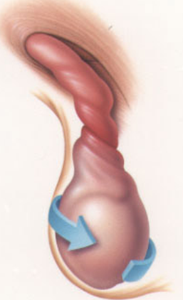
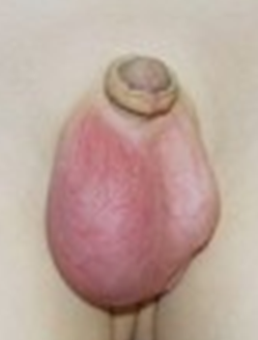

Outra alteração importante que pode acontecer subitamente é a torção de testículo. Ela não está relacionada com cuidados de higiene ou manuseio do pênis.
Por dentro:
  Ocorre:
  Diminuição do fluxo de sangue local
  Aumento rápido de volume escrotal
  Muita dor
  Vermelhidão
  Testículo elevado
Por fora:
Lesões podem ocorrer se não operar em até 4 horas após o surgimento dos sintomas!

Slide 33
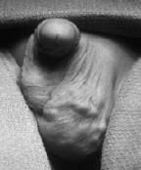
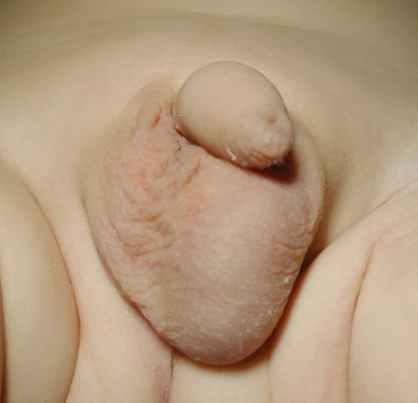
Outra alteração é quando o testículo não desce e ele não atinge sua posição anatômica dentro da bolsa escrotal. Pode causar infertilidade e câncer de testículo.
Já a varicocele é a dilatação das veias que drenam o sangue dos testículos. Se o testículo acometido estiver menor, precisa operar pelo risco de infertilidade.
Precisa de cirurgia!

Slide 34

VOCÊS SABEM O QUE SÃO ISTS?
Letra A:
Infecções Sexualmente Transmissíveis
Infecções transmitidas durante relações sexuais.
Exemplos incluem clamídia, gonorreia, sífilis e HIV.

Slide 35


COMO PREVENIR ISTs?
Uso de preservativos: Os preservativos são umas das formas mais eficazes de prevenção. Eles protegem contra a maioria das ISTs e também ajudam a evitar a gravidez!

Slide 36

Vacinação: Algumas doenças, como o HPV (papilomavírus humano), têm vacinas disponíveis. Converse com um profissional de saúde sobre a vacinação.
Por que é importante se proteger?
Algumas ISTs podem levar a complicações de saúde, como infertilidade e problemas durante a gravidez.
Além disso, algumas infecções podem aumentar o risco de contrair o HIV.

Slide 37

COMO PREVENIR ISTs?
Comunicação: Falar abertamente com parceiros sobre histórico sexual e saúde é fundamental. Isso ajuda a garantir que ambos estejam cientes e tomem precauções.
A responsabilidade é compartilhada!

Slide 38
Importante lembrar...
“A violência sexual contra crianças e adolescentes é a quarta maior causa de denúncia no Disque 100.”
Fonte: Relatório Disque 100 (2019).

Slide 39
O QUE É ABUSO SEXUAL CONTRA CRIANÇAS E ADOLESCENTES
Todo ato de natureza ERÓTICA,
COM ou SEM contato físico,
COM ou SEM uso de força,
Entre um adulto ou adolescente mais velho e uma criança ou adolescente.

Slide 40

SINAIS DE ALERTA
É importante saber que existem sinais de que alguém pode estar passando por dificuldades.
Alguns sinais incluem:
Mudanças de humor repentinas
Isolamento social
Falar que está se sentindo sem esperança ou inútil
Comportamentos autodestrutivos

Slide 41

Como Ajudar?
Converse: Se você ou alguém que você conhece está se sentindo mal, é importante falar. Às vezes, desabafar pode fazer toda a diferença.
Busque Ajuda Profissional: Conversar com um psicólogo, orientador escolar ou outro profissional pode ser muito útil.
Apoio dos Amigos: Esteja presente para os amigos. Um simples "como você está?" pode abrir portas para conversas importantes.
Se precisar, procure pessoas de confiança e peça ajuda: seus pais, professores, direção da escola ou os profissionais do Posto de Saúde.

Slide 42



Slide 43
Vamos ver como está nossa pontuação??

Slide 44
Agora vamos falar um pouco mais dos cuidados com a mente
7. Cuidar da saúde mental também é coisa de jovem?
Sim
Não

Slide 45

Letra A:
Sim

Slide 46

Lembrem-se de que é normal sentir-se triste ou sobrecarregado às vezes e que vocês não estão sozinhos.
Há pessoas que se preocupam e que podem ajudar!
Procure ajuda e
pratique o autocuidado!

Slide 47

Menos redes sociais e mais interações pessoais!

Slide 48

Os profissionais de saúde estão aí para cuidar de vocês em todas as etapas da vida!
Procure ajuda se precisar!

Slide 49

Vamos conferir a soma da pontuação e ver quem ganhou o nosso jogo??

